Slide 1
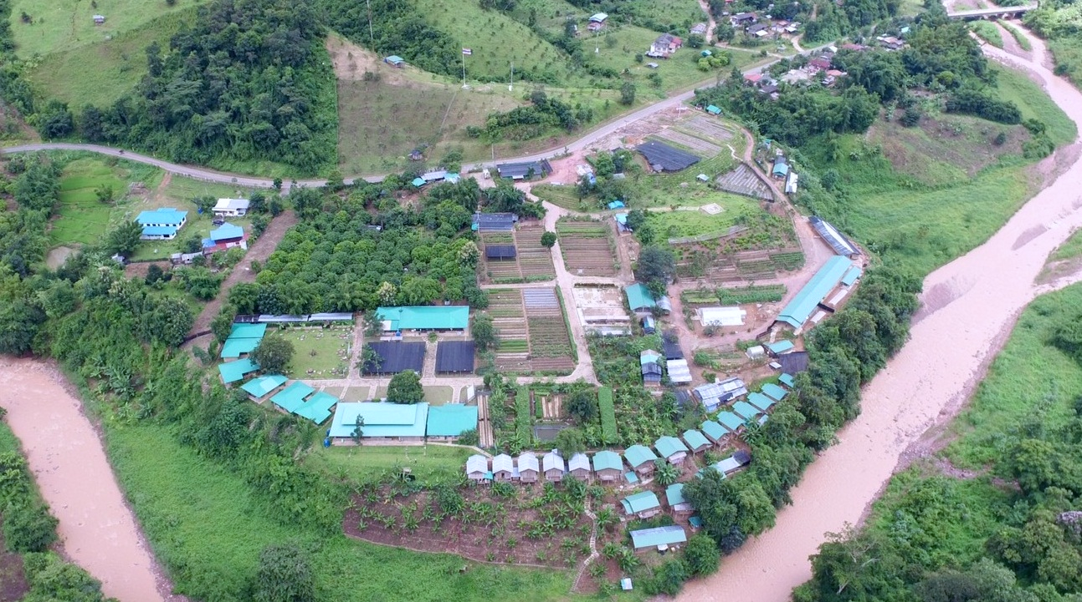
ผังที่พัก สนง.เปียงก่อ
สถานีวิทยุชุมชน คนต้นน้ำน่าน
CHECK POINT
ตลาดชุมชน
ปศุสัตว์
ห้องน้ำตลาดชุมชน
ห้องอาบน้ำ 2 ห้อง
ห้องส้วม 6
ลาน ฮอ
เรือนพวงพวย
ห้องน้ำชาย
ห้องอาบน้ำ 2 ห้อง
ห้องส้วม 6
ห้องน้ำหญิง
ห้องอาบน้ำ 2 ห้อง
ห้องส้วม 6
แปลงผัก โซน A
แปลงผัก โซน B
เรือนแค
โรงอาหาร
ห้องน้ำชาย
ห้องอาบน้ำ 2 ห้อง
ห้องส้วม 6
เรือนอัญชัน
แปลงผัก โซน C
แปลงแสดงพรรณไม้
โรงตากพลังงานแสงอาทิตย์
ห้องน้ำหญิง
ห้องอาบน้ำ 2 ห้อง
ห้องส้วม 6
บ้านพัก VVIP
หอประชุม
สำนักงาน
แปลง 1 ไร่ 1 แสน
บ้านพัก VIP

Slide 2
ช่วงเวลาจำหน่ายอาหาร
เที่ยง 11.00-14.00 น.
เย็น 18.00-20.00 น.
เช้า 05.00-08.00 น.

